Slide 1
ĐẠI HỌC QUỐC GIA THÀNH PHỐ HỒ CHÍ MINH
TRƯỜNG ĐẠI HỌC CÔNG NGHỆ THÔNG TIN
BÁO CÁO
PHƯƠNG HƯỚNG THỰC HIỆN ĐỒ ÁN
Đề tài: Hệ thống hỗ trợ đều tra, phân tích gian lận ngân hàng trực tuyến.
A decision support system for online banking fraud analysis and investigation
GVHD: Dương Minh Đức
SVTH:
13520589 Đặng Văn Nhờ 14520258 Bùi Anh Hào
14520053 Lê Thiện Bảo

Slide 2




Nhóm Tác Giả:
Michele Carminati
Roberto Caron
Federico Maggi
Ilenia Epifani
Stefano Zanero
CƠ CẤU
Nhóm Sinh viên nghiên cứu
Đặng Văn Nhờ
Bùi Anh Hào
Lê Thiện Bảo
13520589
14520258
14520053

Slide 3

Tại sao cần nghiên cứu đề tài này?

Slide 4


Tại vì:
Sự phát triển của Internet.
Sự hiện đại của hệ thống ngân hàng online.

Slide 5


Điều kiện tốt cho hacker tấn công.
Hệ thống phân tích đều tra gian lận ngân hàng trực tuyến.

Slide 6

MỤC TIÊU NGHIÊN CỨU
BANKSEALER
Là hệ hỗ trợ quyết định trong việc đều tra và phân tích gian lận trong ngân hàng trực tuyến.

Slide 7

ĐỐI TƯỢNG NGHIÊN CỨU

Slide 8
CÁC ĐỐI TƯỢNG NGHIÊN CỨU
Đối tượng dùng để nghiên cứu: Các bài báo về gian lận tài chính bằng tấn công mạng.
Đối tượng nghiên cứu chính: BANKSEALER và cách phát triển “nó”.

Slide 9

KẾT QUẢ ĐẠT ĐƯỢC

Slide 10
KẾT QUẢ ĐẠT ĐƯỢC
Nghiên cứu các thuật toán: Anomaly Detection Algorithms, Density-Based Spatial Clustering of Application with Noise, Histogram-based Outlier Score…
Hoàn thành hệ thống, tỉ lệ phát hiện gian lân và bất thường đạt 98%.
Là nền tảng để phát triển những hệ thống mới.

Slide 11

HƯỚNG PHÁT TRIỂN ĐỀ TÀI

Slide 12
1. GIỚI THIỆU
MỤC TIÊU
Xây dựng một hệ hỗ trợ quyết định cho việc kiểm tra và phân tích gian lận ngân hang trực tuyến.
Dựa vào lịch sử giao dịch để phân tích sự bất thường của mỗi lược giao dịch.
PHẠM VI
Các bài báo, thông tin về việc gian lận tài chính bằng phương pháp tấn công mạng.
ĐỐI TƯỢNG

Slide 13
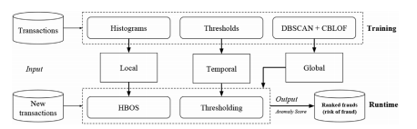
BANKSEALER architecture

Slide 14
MÔ TẢ BÀI TOÁN
INPUT
LỊCH SỬ GIAO DỊCH CỦA KHÁCH HÀNG
Gom nhóm khách hàng theo chi tiêu.
So sánh, đánh giá có hay không sự bất thường trong giao dịch của khách hàng.
PROCESS
Phát hiện báo cáo gian lận và sự bất thường.
OUTPUT

Slide 15
Anomaly Detection Algorithms
Thuật toán tìm điểm bất thường trong bộ dữ liệu.
Có 3 loại chính:
Nearest-Neighbor based
Clustering-based based
Statistical based

Slide 16
DBSCAN - Density-Based Spatial Clustering of Application with Noise
Martin Ester, Hans-Peter Kriegel, Jiirg Sander, Xiaowei Xu

Slide 17
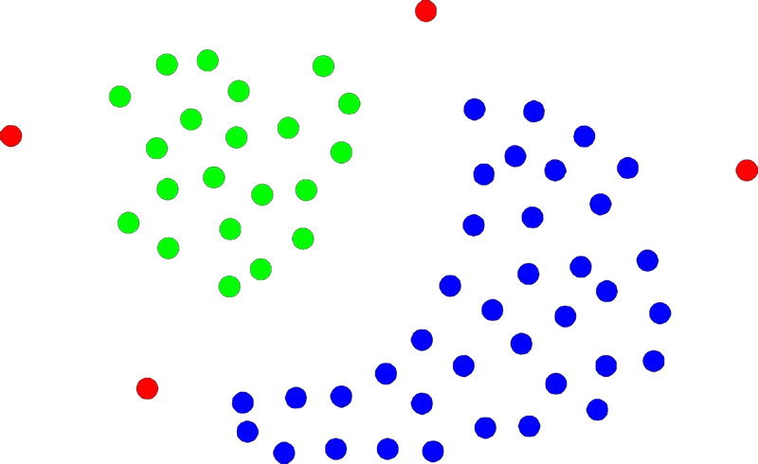
DBSCAN - Density-Based Spatial Clustering of Application with Noise
Đây là thuật toán phân cụm dựa trên mật độ trong cơ sở dữ liệu không gian.

Slide 18
DBSCAN - Density-Based Spatial Clustering of Application with Noise
Ý tưởng cơ bản: đối với mỗi đối tượng của một cụm, trong một bán kính (Eps) cho trước phải chứa một số lượng đối tượng tối thiểu tối thiểu (MinPts).
MinPts = 5 (5 chấm tròn)
Eps

Slide 19
DBSCAN - Density-Based Spatial Clustering of Application with Noise
Thuật toán cần 2 thông số đầu vào Eps, MinPts cho trước. DBSCAN xác định một cụm thông qua 2 bước:
Chọn một đối tượng bất kỳ thỏa điều kiện đối tượng lõi(core) để làm đối tượng hạt giống.
Tìm các đối tượng tới được theo mật độ từ đối tượng hạt giống.

Slide 20
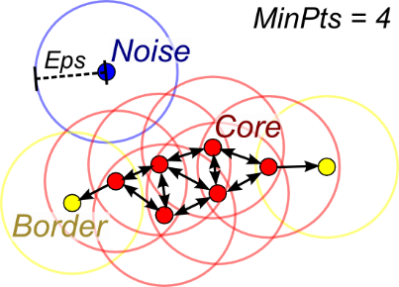
DBSCAN - Density-Based Spatial Clustering of Application with Noise
Phân biệt Core point, Border point, Noise point
Core point: là những đối tượng có số “hàng xóm” nhiều hơn hoặc bằng MinPts. (Tính luôn nó là một “hàng xóm” của nó).
Border point: là những đối tượng có số “hàng xóm” nhiều ít hơn MinPts. (Tính luôn nó là một “hàng xóm” của nó).
Noise point: là những đối tượng mà trong đường tròn tạo bởi bán kính Eps không chứa bất cứ đối tượng nào khác

Slide 21

DBSCAN - Density-Based Spatial Clustering of Application with Noise
Video demo cách tìm các cụm (Clustering)
https://www.youtube.com/watch?v=5E097ZLE9Sg

Slide 22
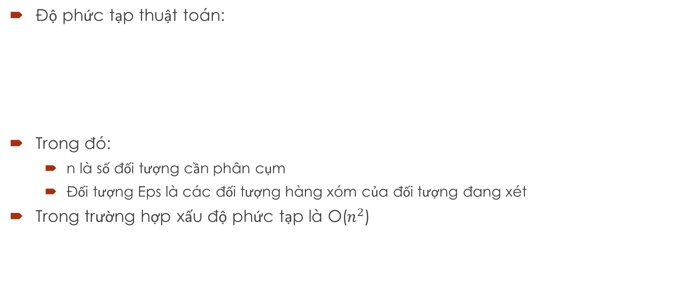
DBSCAN - Density-Based Spatial Clustering of Application with Noise
Độ phức tạp thuật toán:
Trong đó:
n là số đối tượng cần phân cụm
Đối tượng Eps là các đối tượng hàng xóm của đối tượng đang xét
Trong trường hợp xấu độ phức tạp là O($n^{2}$)
O(n x thời gian tìm các đối tượng Eps)

Slide 23
DBSCAN - Density-Based Spatial Clustering of Application with Noise
Ưu điểm:
Khắc phục được độ phức tạp của thuật toán
Xử lí được vấn đề nhiễu (Noise)
Nhược điểm:
Cần cung cấp thông số Eps, MinPts. Cách thiết lập cho phù hợp là rất khó
Với mỗi thông số khác nhau sẽ cho các cụm khác nhau

Slide 24
Histogram-based Outlier Score (HBOS): A fast Unsupervised Anomaly Detection Algorithm
Markus Goldstein and Andreas Dengel

Slide 25
Histogram-based Outlier Score (HBOS): A fast Unsupervised Anomaly Detection Algorithm
Đây là thuật toán thuộc dạng Statistical algorithms
Histogram: đồ thị tần suất (y-frequency, x-values)
Có 2 loại histogram: Fixed bin-width và Dynamic bin-width.

Slide 26
Histogram-based Outlier Score (HBOS): A fast Unsupervised Anomaly Detection Algorithm
Fixed bin-width:
Dùng k cột có độ rộng bằng nhau cho mỗi miền giá trị
Dynamic bin-width:
Sắp xếp các giá trị của các thể hiện
Gom N/k giá trị kế tiếp vào một cột (trong đó N là tổng các thể hiện, k là số cột)

Slide 27
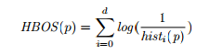
Histogram-based Outlier Score (HBOS): A fast Unsupervised Anomaly Detection Algorithm
Công thức tính HBOS
Giải thích: Tổng của log nghịch đảo của độ cao của thể hiện p.(thể hiện này có 2 cột(2 dimention). Thì tính tổng của log của nghịch đảo của độ cao của thể hiện p đối với mỗi dimention)
Notes:
Giải thích: tổng của log nghịch đảo của độ cao của thể hiện p.(thể hiện này có 2 cột(2 dimention). Thì tính tổng của log của nghịch đảo của độ cao của thể hiện p đối với mỗi dimention)

Slide 28
Histogram-based Outlier Score (HBOS): A fast Unsupervised Anomaly Detection Algorithm
Nhận xét:
HBOS can process a dataset under a minute, whereas nearest-neighbor based computations take over 23 hours (*A Comparative Evaluation of Unsupervised Anomaly Detection Algorithms for Multivariate Data - Markus Goldstein and Seiichi Uchida)

Slide 29
Application of Cluster-Based Local Outlier Factor Algorithm in Anti-Money Laundering
Histogram-based Outlier Score (HBOS): A fast Unsupervised Anomaly Detection Algorithm
Thuật toán CBLOF kết hợp việc phân cụm và không gian giám sát dựa trên khoảng cách. Sự phân cụm cho mục đích xử lý dữ liệu trước khi cho việc nhận dạng các kết quả bất thường.
Xét về bản chất của việc gian lận trong giao dịch thì thuật toán phân cụm chọn lọc có thể tự động tạo ra số lượng các cụm (không cần thiết lập trước) và tất cả các cụm sẽ được xếp hạng (thứ bậc) theo số lượng từng các thành phần trong mỗi nhóm. Do đó chúng tôi đề xuất các thủ tục sau:

Slide 30
Application of Cluster-Based Local Outlier Factor Algorithm in Anti-Money Laundering
Histogram-based Outlier Score (HBOS): A fast Unsupervised Anomaly Detection Algorithm
CÁC BƯỚC CỦA THUẬT TOÁN CBLOF
Bắt đầu với bất kỳ một đối tượng (tôi tạm gọi là p) trong dataset và tạo 1 cụm mới. Cụm ban đầu gọi là C1
Chọn bất kỳ một đối tượng khác p, Sau đó tính các khoảng cách đến các cụm hiện có VD: C1, C2, C3….Ci Nhưng phải thỏa điều kiện distance (q, Ci) Các con số ra khoảng cách khoảng cách tối thiểu distance (q, Cmin)
Đặt ngưỡng e . Nếu distance (q, Cmin) <= e và “q chưa được gom cụm” thì thêm q vào cụm Ci. Vì khoảng cách q đến điểm đó là ngắn nhất so với các cụm khác. Ngược lại, nếu distance (q, Cmin) > e ngụ ý rằng q chưa được phân loại vì thế tạo một cụm mới gọi là Cj và thêm q vào Cj. Tuy nhiên, giả sử có một cụm Cm đang nằm bên ngoài Ci thì nếu distance (q, Cm) <= e thì thêm Cm và Ci . Nếu distance (q, Cm) <= e và distance (q, Ci) <=e thì nối cụm Cm và Ci lại với nhau.
Lặp lại bước 2 và bước 3 đến khi các đối tượng đã gom cụm xong.
Xếp hạng tất cả các cụm theo số lượng giảm dần các thành phần được chọn.

Slide 31
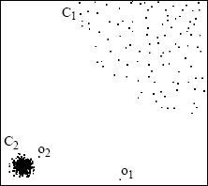
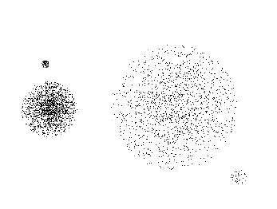
CÁC THUỘC TÍNH CẦN QUAN TÂM
Histogram-based Outlier Score (HBOS): A fast Unsupervised Anomaly Detection Algorithm
Chúng tôi quan tâm nhiều hơn tới các thuộc tính hành vi giao dịch như số lượng và tần suất rút/ gửi tiền của chủ sở hữu tài khoản, do đó số giao dịch, hệ số sai số giao dịch và tần suất giao dịch (tần suất rút tiền và tần suất tiền gửi) được chọn để chạy thuật toán CBLOF Các định nghĩa sau:
Cụm thông thường
Cụm áp dụng LOF

Slide 32
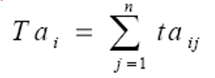
CÁC THUỘC TÍNH CẦN QUAN TÂM
Histogram-based Outlier Score (HBOS): A fast Unsupervised Anomaly Detection Algorithm
THUỘC TÍNH 1: Số tiền giao dịch (Amount)
Định nghĩa 1 : tiền giao dịch (Ta) là tổng số tiền của các phiên giao dịch thành công.
Được tính bằng công thức

Slide 33
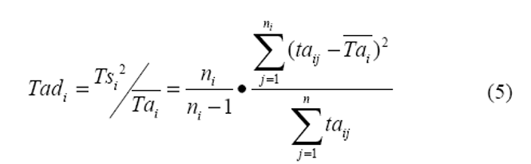
CÁC THUỘC TÍNH CẦN QUAN TÂM
Histogram-based Outlier Score (HBOS): A fast Unsupervised Anomaly Detection Algorithm
THUỘC TÍNH 2: Hệ số sai lệch TA
Định nghĩa 2 : Hệ số sai lệch Tad là tỷ lệ giữa số phiên giao dịch thành công với biến cố (Ts) và trung bình cộng của các phiên giao dịch (Ta) được tính bằng công thức sau đây:

Slide 34
CÁC THUỘC TÍNH CẦN QUAN TÂM
Histogram-based Outlier Score (HBOS): A fast Unsupervised Anomaly Detection Algorithm
THUỘC TÍNH 3: Tần suất rút tiền / gửi tiền
Định nghĩa 3: Tần suất rút tiền / gửi tiền là tỷ số của số lần rút tiền / chuyển tiền gửi đến theo tần suất giao dịch tổng hợp.
Phân tích tần suất rút tiền và tần suất tiền gửi có thể xác định hai dòng vốn mới trong một khoảng thời gian ngắn:
Một là vốn tập trung chuyển tiếp theo sau bởi việc phân cấp vốn ra ngoài,
Và một là chuyển giao vốn phân cấp theo sau các khoản chuyển ra tập trung.

Slide 35
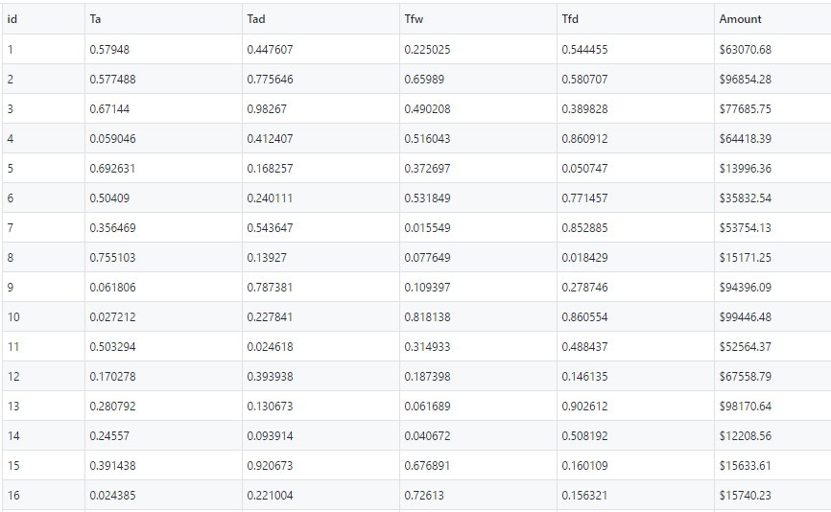
DATASET
Histogram-based Outlier Score (HBOS): A fast Unsupervised Anomaly Detection Algorithm
SAU KHI TÍNH TOÁN, CHÚNG TÔI CÓ MỘT BẢNG DATASET NHƯ SAU: Bảng 2
Nguồn: https://github.com/uhpdgames/DSS_online-banking-fraud-/blob/master/sample%20data%20banking/lof/lof.csv

Slide 36
KẾT QUẢ
Thực hiện thí nghiệm với thuật toán CBLOF trên dataset.
Hãy để cho ngưỡng phân cụm ε = 0.15 và các tham số phân loại α = 75% và β = 4, trước tiên chúng ta sẽ chuẩn hóa kích thước của các mẫu dữ liệu, sau đó là chương trình với weka, phân loại LC và SC, và tính các giá trị LOF của giao dịch Phân đoạn.
Một lần nữa, chỉ có một phần của các kết quả thực nghiệm được trình bày trong Bảng 2 do giới hạn của bài báo, chỉ có năm mẫu với các giá trị LOF hàng đầu được liệt kê cho mỗi tài khoản.
Đây là năm giao dịch có mức độ nghi ngờ cao nhất.

Slide 37
2. CÂU HỎI NGHIÊN CỨU

Slide 38
3. MÔ HÌNH THUẬT TOÁN ĐỀ XUẤT CẢI TIẾN

Slide 39
4. BỘ DỮ LIỆU THỰC NGHIỆM
(DATASET)
Thu được một tập dữ liệu của các giao dịch từ một số ngân hàng của các quốc gia lớn , thu thập giữa tháng 12 năm 2012 và tháng Tám năm 2013. Các bộ dữ liệu đã được ẩn danh bằng cách loại bỏ cá nhân thông tin, và thay thế nó bằng một cách ngẫu nhiên tạo giá trị duy nhất để đảm bảo phân tích của chúng tôi vẫn còn có thể liên kết các giá trị đã xảy ra để được bình đẳng.

Slide 40

5. KẾT QUẢ THỰC NGHIỆM VÀ ĐÁNH GIÁ

Slide 41
KẾT QUẢ THỰC NGHIỆM
Hệ thống đưa vào thực tế sử dụng phát hiện gian lận và bất thường đạt đến 98%.

Slide 42
THANK YOU FOR WATCHING

